Slide 1
М.Н. Анкушев, И.А. Файзуллин, Д.А. Артемьев, И.А. Блинов
Институт минералогии ЮУ ФНЦ МиГ УрО РАН
Оренбургский государственный педагогический университет
Металлообработка и металлургические шлаки на поселении позднего бронзового века Токское

Slide 2
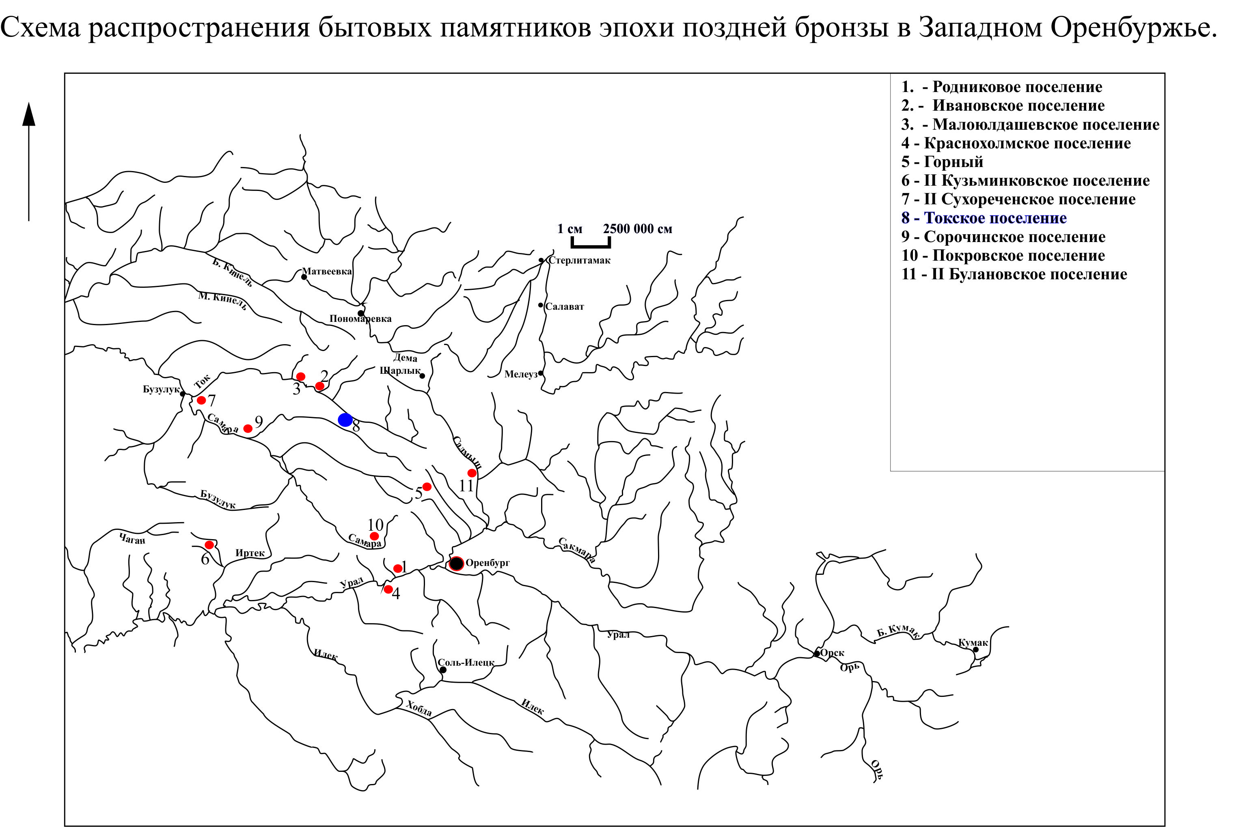

Slide 3
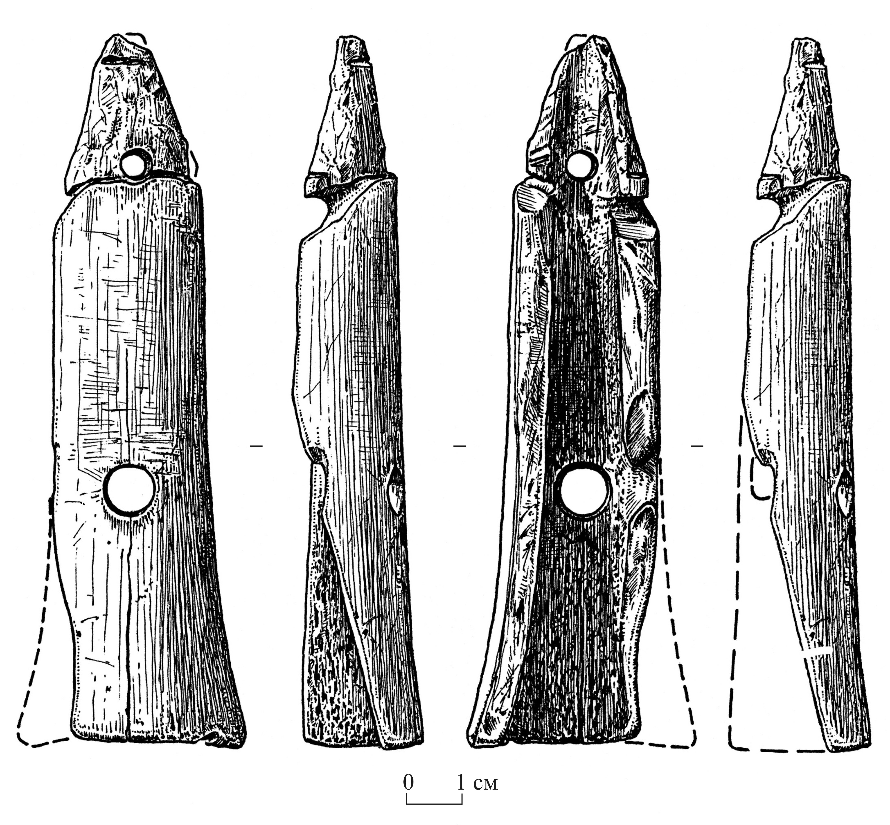
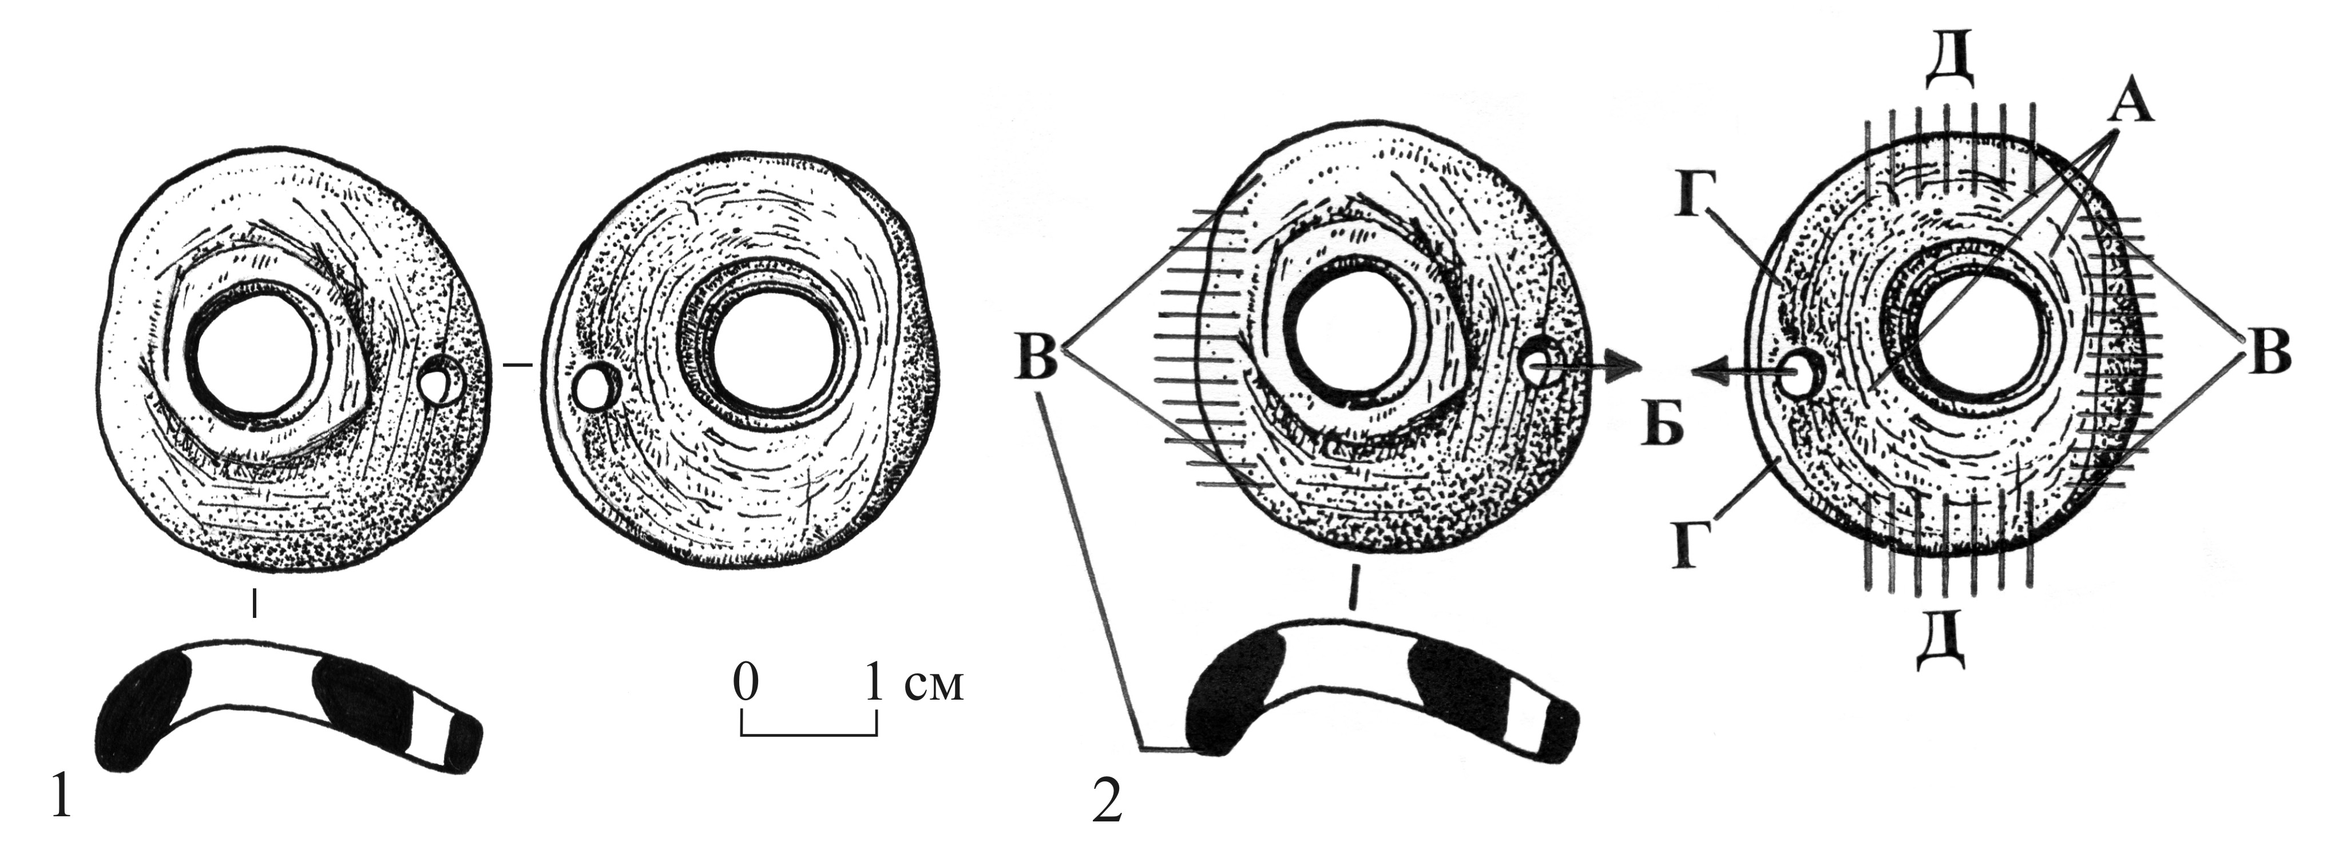
Токское поселение. Желобчатый псалий. Пряжка.

Slide 4
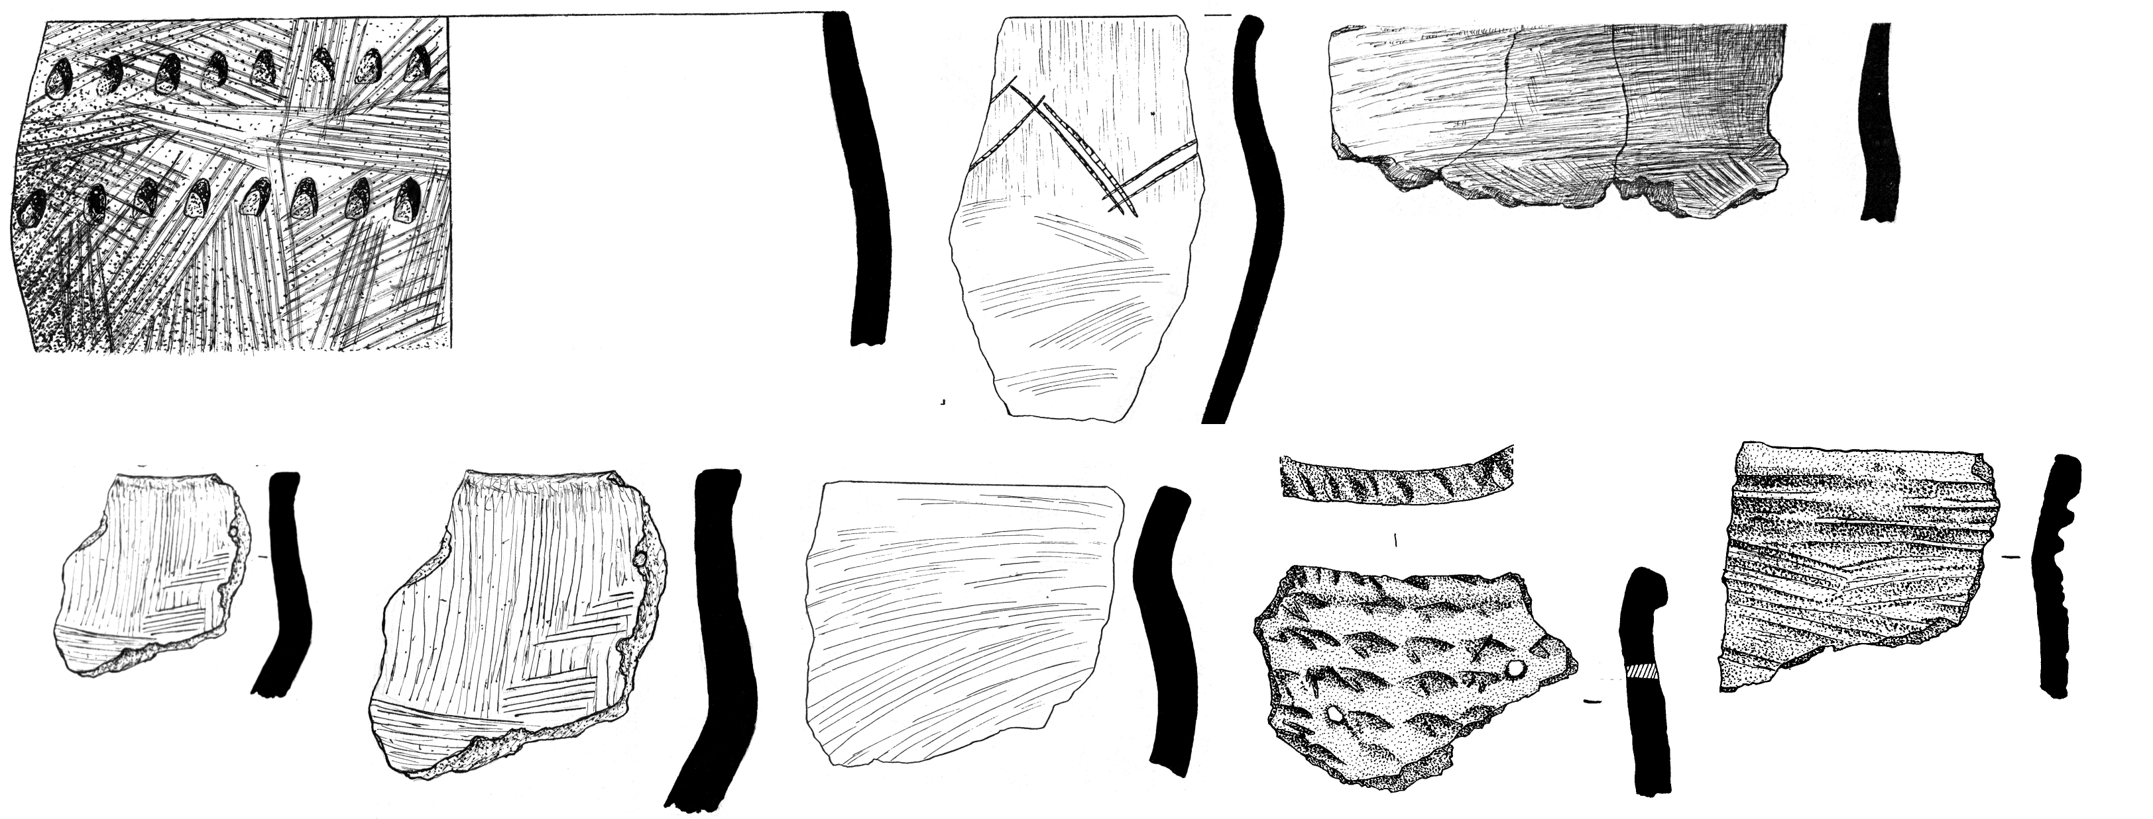
Раннесрубная керамика. Токское поселение

Slide 5
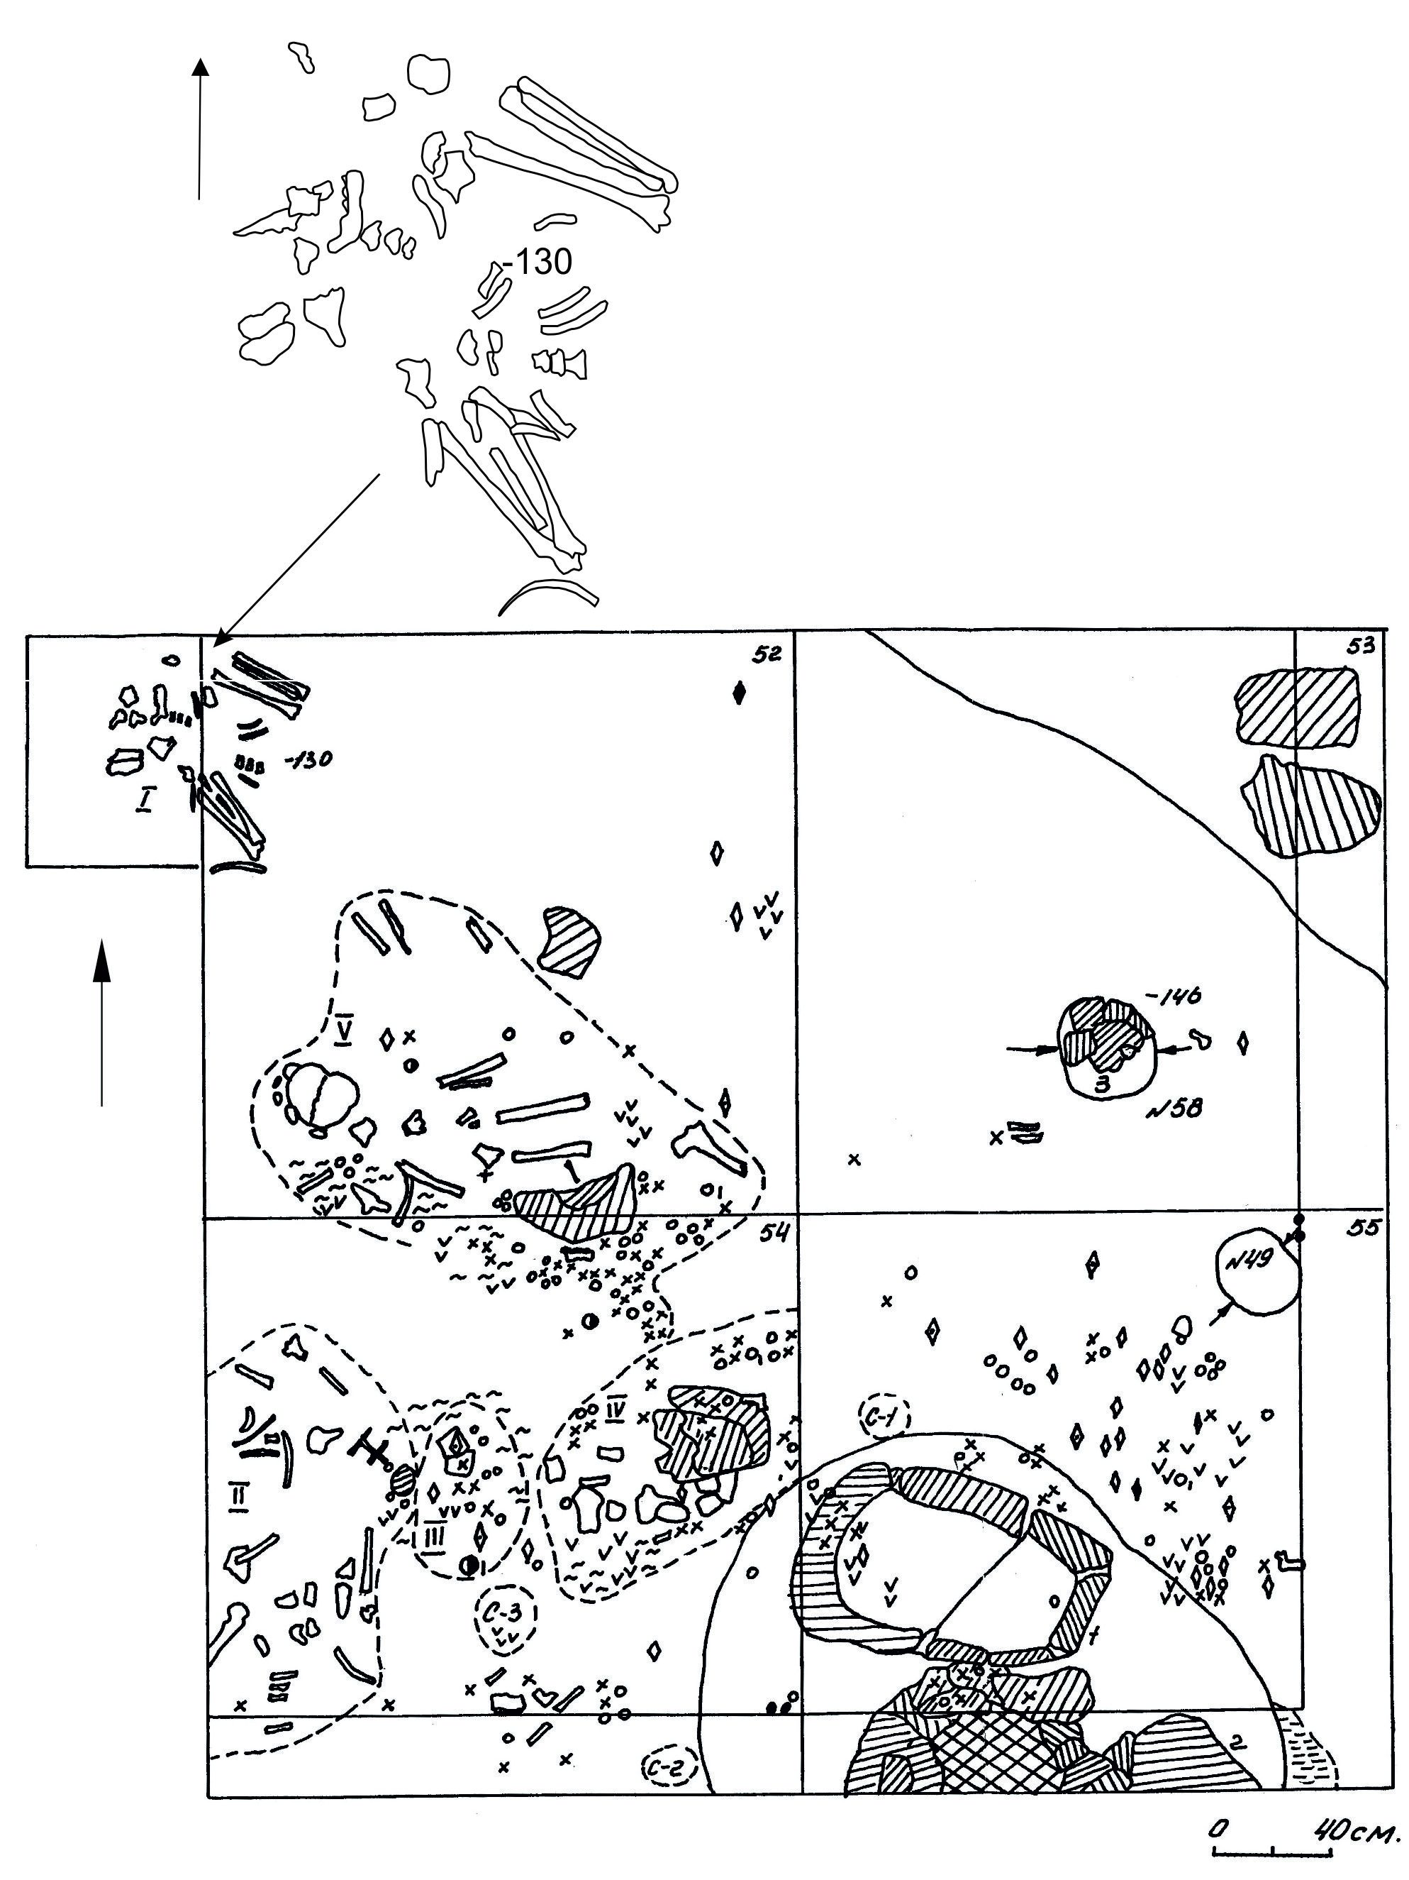
Токское поселение
Групповое погребение под полом постройки

Slide 6
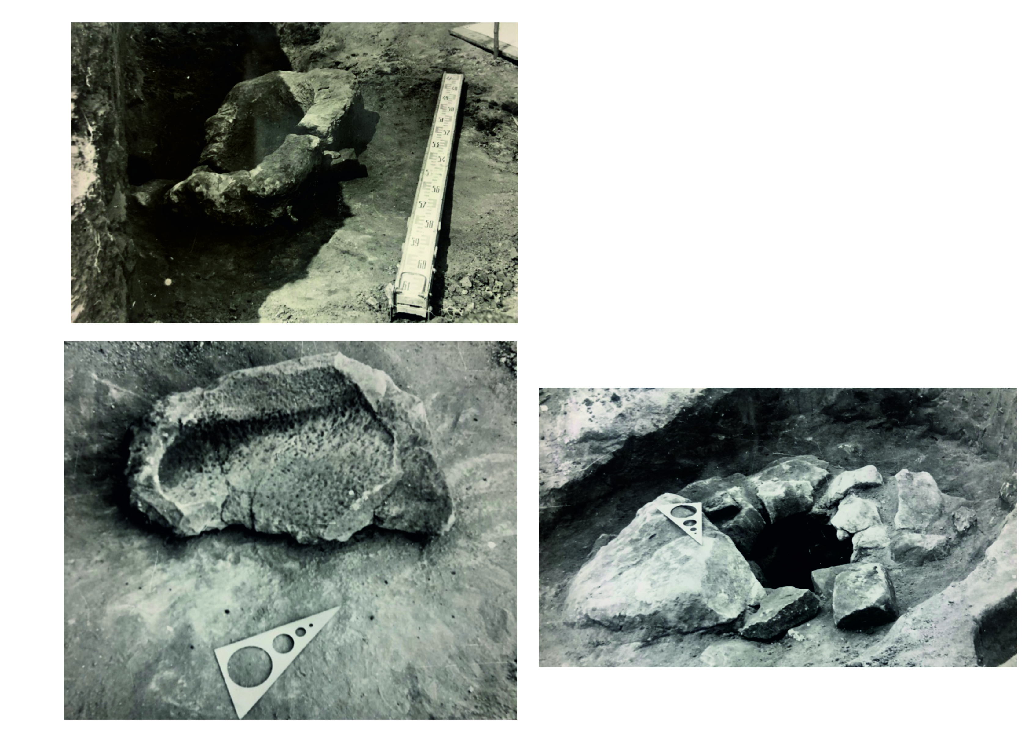
Токское поселение
Каменные ванны
Колодец

Slide 7
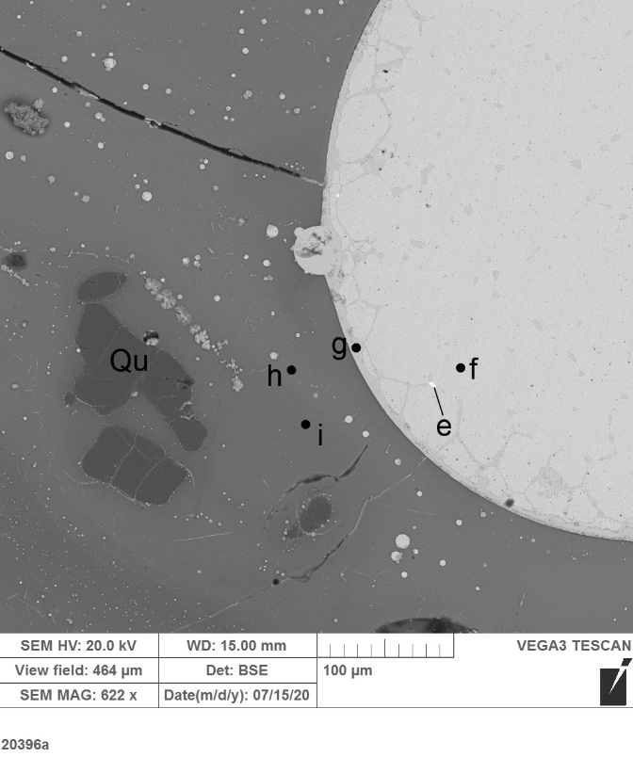
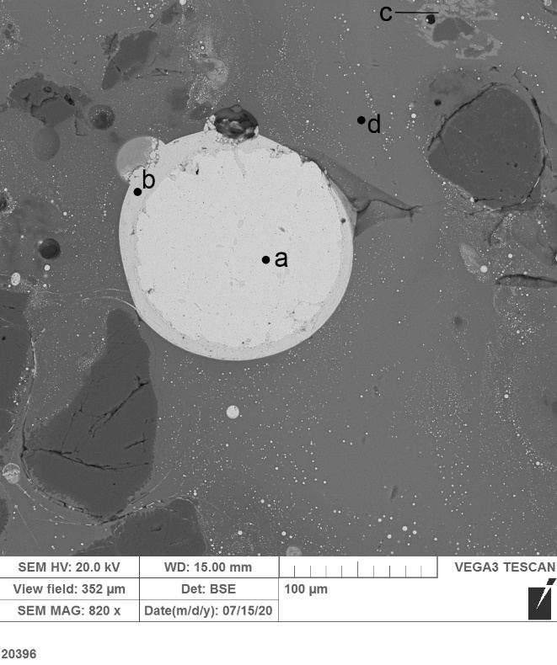
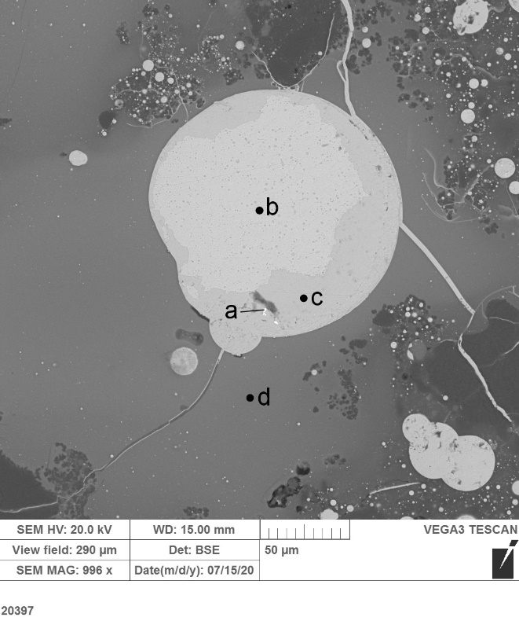
Состав стекла металлургических шлаков поселения Токское
№ п/п | № обр. | Содержание. мас. % |  |  |  |  |  |  |  |  |  |  |  | Сумма
 |  | SiO₂ | Al₂O₃ | CaO | Na₂O | K₂O | MgO | BaO | FeO | TiO₂ | CuO | P₂O₅ | Cl
1 | Tok 1-1 | 60.68 | 11.85 | 6.42 | 1.76 | 1.56 | 0.87 | 6.44 | 7.75 | ̶ | 0.90 | ̶ | 0.30 | 98.52
2 |  | 57.07 | 7.32 | 9.57 | 1.38 | 1.11 | 1.36 | 4.77 | 11.99 | 0.21 | 5.36 | 0.43 | 0.41 | 100.99
3 |  | 61.6 | 11.3 | 5.54 | 2.11 | 1.95 | 0.71 | 5.19 | 7.64 | ̶ | 2.73 | ̶ | 0.35 | 99.13
4 |  | 54.3 | 6.24 | 13.24 | 1.21 | 0.96 | 1.14 | 4.65 | 11.55 | ̶ | 4.73 | 0.40 | 0.27 | 98.68
5 | Tok 1-2 | 56.28 | 7.08 | 13.95 | 1.48 | 0.56 | 1.81 | 9.53 | 7.73 | ̶ | 0.58 | ̶ | 1.42 | 100.42
6 |  | 59.53 | 6.5 | 16.05 | 1.21 | 0.71 | 2.67 | 4.56 | 5.66 | 0.47 | 0.76 | 0.64 | 0.71 | 99.47
7 |  | 55.99 | 11.58 | 18.28 | 3.66 | 1.35 | 2.11 | ̶ | 3.81 | 0.8 | 1.96 | 0.33 | ̶ | 99.85
8 | Tok 1-3 | 57.68 | 3.69 | 16.26 | 0.86 | 0.72 | 2.17 | 4.53 | 12.8 | ̶ | 0.31 | 0.92 | 0.36 | 100.3
9 |  | 57.05 | 3.28 | 16.44 | 0.96 | 1.24 | 1.54 | 4.44 | 13.56 | ̶ | 0.54 | 0.69 | 0.52 | 100.25
10 |  | 62.21 | 13.34 | 8.29 | 2.07 | 2.00 | 1.63 | 4.71 | 4.95 | 0.35 | ̶ | ̶ | 0.23 | 99.79
11 |  | 58.19 | 5.77 | 14.94 | 0.98 | 0.76 | 2.16 | 3.74 | 11.15 | 0.48 | 0.31 | 0.50 | 0.71 | 99.69

Slide 8
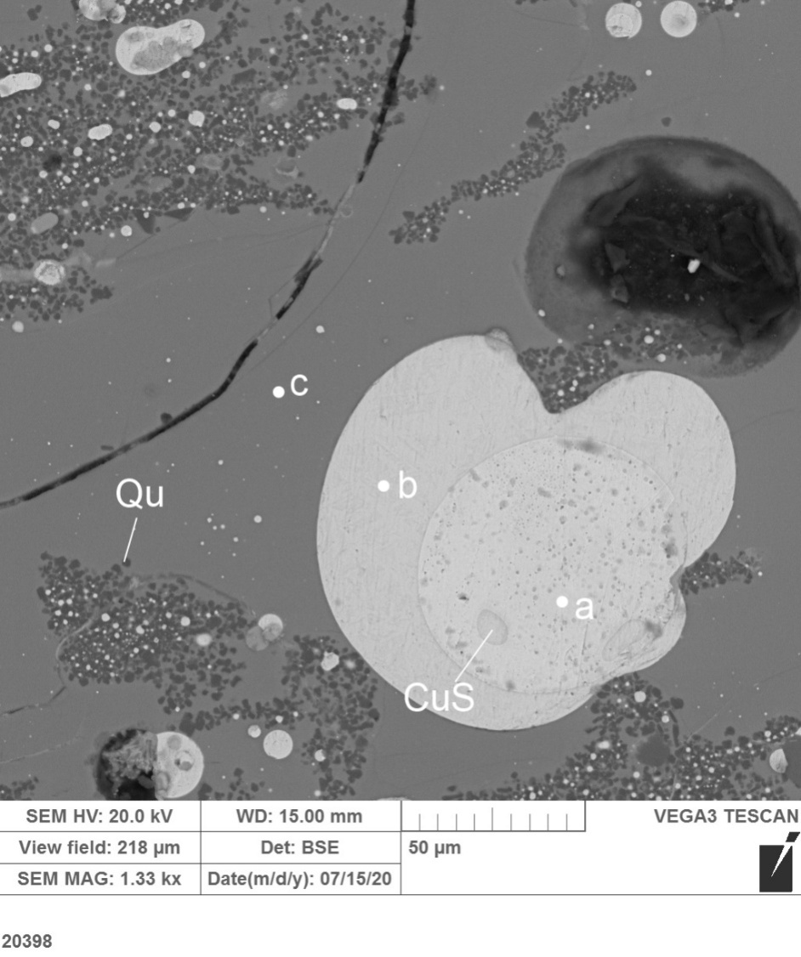
Состав расплавных включений в металлургических шлаках поселения Токское
№ п/п | № образца | Содержание. мас. % |  |  | Сумма
 |  | Cu | Fe | S
1 | Tok 1-1 | 100.76 | ̶ | ̶ | 100.76
2 |  | 80.20 | 0.26 | 19.42 | 99.88
3 |  | 100.34 | ̶ | ̶ | 100.34
4 |  | 100.59 | 0.29 | ̶ | 100.89
5 | Tok 1-2 | 100.29 | 0.32 | ̶ | 100.61
6 |  | 100.09 | 0.29 | ̶ | 100.37
7 |  | 79.78 | 0.24 | 19.76 | 99.77
8 | Tok 1-3 | 99.71 | 0.43 | ̶ | 100.14
9 |  | 77.55 | 2.26 | 20.63 | 100.45
10 |  | 99.70 | 0.79 | ̶ | 100.48
11 |  | 79.14 | 0.74 | 20.42 | 100.3

Slide 9
Состав металлических включений в шлаках поселения Токское
(по данным ЛА-ИСП-МС анализа), ppm
№ п\п | № обр. | Cu, % | Fe, % | S, % | Co | Ni | Zn | As | Se | Ag | Sn | Sb | Te | Au | Pb | Bi
1 | Tok 1-2 | 98.0 | 1.02 | 0.623 | 28.9 | 35.0 | 1110 | 258 | 8.8 | 1290 | 7.1 | 19.3 | 3.0 | 1.34 | 336 | 3.89
2 |  | 98.6 | 0.95 | 0.29 | 23.8 | 76.7 | 170 | 347 | 10.3 | 636 | 0.23 | 5.44 | <3.0 | 0.16 | 225 | 0.05
3 |  | 98.5 | 0.90 | 0.44 | 17.9 | 26.8 | 84 | 292 | 6.9 | 1144 | 1.17 | 14.1 | 0.52 | 0.21 | 335 | 1.06
4 |  | 98.7 | 0.75 | 0.35 | 24.2 | 24.4 | 45 | 256 | 6.2 | 997 | 4.2 | 17.9 | 1.5 | 0.22 | 214 | 2.91
5 |  | 98.6 | 0.88 | 0.35 | 26.3 | 33.5 | 75 | 174 | 7.9 | 1060 | <5.8 | 11.8 | 1.5 | 0.24 | 356 | 2.20
6 |  | 98.9 | 0.72 | 0.27 | 14.8 | 19.0 | 18.2 | 149 | 6.5 | 1122 | <0.79 | 7.05 | <0.6 | <0.1 | 258 | 0.14
7 |  | 98.9 | 0.64 | 0.26 | 13.0 | 19.2 | 8.2 | 156 | <4.9 | 1188 | <0.62 | 7.4 | <0.6 | <0.1 | 299 | 0.12
8 |  | 98.9 | 0.67 | 0.35 | 13.1 | 23.1 | 11.1 | 200 | 3.3 | 773 | <0.51 | 9.6 | <0.7 | <0.1 | 240 | 0.07
9 |  | 98.9 | 0.49 | 0.37 | 12.1 | 22.1 | 12.8 | 208 | 4.7 | 1269 | 0.47 | 8.85 | <1.5 | 0.10 | 402 | 0.10
10 |  | 99.0 | 0.47 | 0.33 | 12.5 | 21.7 | 8.8 | 139 | 3.9 | 1170 | 0.47 | 6.87 | <0.47 | <0.1 | 370 | 0.05
11 |  | 99.0 | 0.48 | 0.41 | 10.6 | 20.6 | 8.3 | 114 | 3.9 | 969 | 0.41 | 5.35 | <0.91 | <0.1 | 188 | 0.02
12 | Tok1-3 | 99.7 | 0.011 | 0.234 | 1.40 | 15.6 | 88 | 111 | 148 | 392 | <0.85 | 4.44 | <4.8 | 0.40 | 16.2 | 0.93
13 |  | 99.7 | 0.017 | 0.260 | 0.61 | 49.0 | 124 | 160 | 28 | 300 | <0.84 | 10.7 | 0.35 | <0.1 | 11.7 | 1.08
14 |  | 99.6 | 0.011 | <0.41 | 25.3 | 61.6 | 86 | 924 | 57 | 1559 | 7 | 44.3 | 7.6 | 1.08 | 367 | 19.3
15 |  | 96.6 | 1.52 | 1.86 | 19.1 | 40.1 | 20 | 181 | 92 | 258 | 2.4 | 17 | <7 | <0.1 | 64 | 8.6
16 |  | 99.1 | 0.25 | 0.47 | 17.9 | 56.2 | 7.1 | 213 | 14.8 | 742 | <0.86 | 18.6 | <4.7 | 0.10 | 684 | 1.81
17 |  | 99.8 | 0.018 | <0.03 | 10.4 | 15.6 | 35 | 342 | 56 | 635 | <4.7 | 7.6 | 1.0 | <0.1 | 209 | 2.87
минимум |  | 96.6 | 0.011 | 0.23 | 0.61 | 15.6 | 7.1 | 111 | 3.3 | 258 | 0.23 | 4.44 | 0.35 | 0.1 | 11.7 | 0.02
максимум |  | 99.8 | 1.52 | 1.86 | 28.9 | 76.7 | 1110 | 924 | 148 | 1559 | 7.1 | 44.3 | 7.6 | 1.34 | 684 | 19.3
Среднее |  | 98.9 | 0.576 | 0.46 | 16.0 | 33.0 | 112 | 248 | 28.6 | 912 | 2.61 | 12.7 | 2.2 | 0.43 | 269 | 2.66
Медиана |  | 98.9 | 0.641 | 0.35 | 14.8 | 24.4 | 35.0 | 200 | 8.4 | 997 | 1.17 | 9.6 | 1.5 | 0.22 | 258 | 1.06

Slide 10
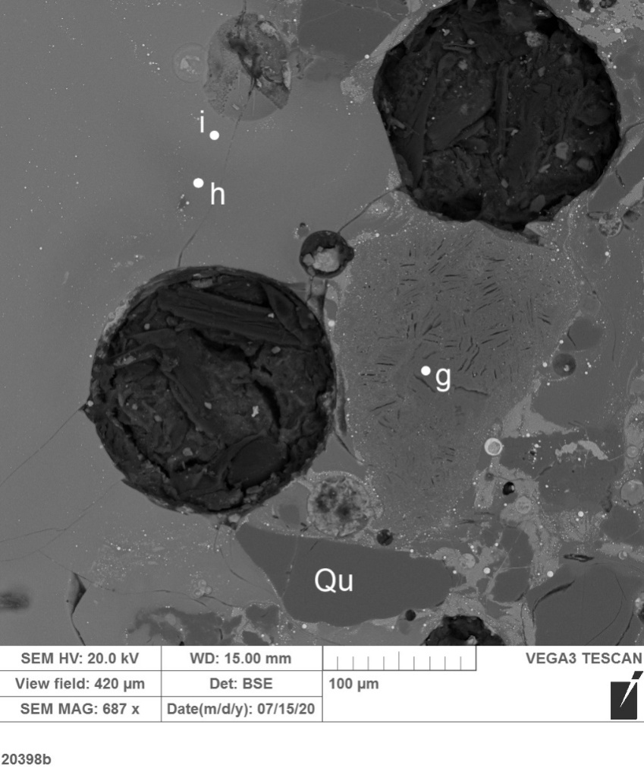
В срубный период на поселении Токское эксплуатировались богатые халькозин-ковеллиновые руды медистых песчаников. Об этом свидетельствует приуроченность поселения к зоне Каргалинских месторождений, наличие реликтовых и новообразованных сульфидов в шлаках, примеси Ba и Сl в стекле, а также S, Ag и Pb в каплях меди. Эти примеси являются характерными для продуктов металлургического передела медистых песчаников, что отмечено также на других поселениях срубной культуры.
Присутствие в шлаках реликтов серпентинитов, а также несколько повышенное содержание As в металле, может указывать на использование смешанной рудной шихты, когда в общий концентрат сульфидных руд медистых песчаников добавляются руды, связанные с месторождениями меди в ультрабазитах.

